Slide 1


全国大学生电子设计竞赛信息安全技术专题邀请赛报告
网络隐身系统
参赛队员：张子兼 高小青 朱利军
指导教师：张卫东 胡建伟
参赛学校：西安电子科技大学

Slide 2

目录
设题背景
现状分析
系统概述
应用前景

Slide 3


设题背景
被动的来应对安全问题？
提前避免入侵才是真理！
防患于未然！！
隐身于网络！！！

Slide 4





现状分析
大多数访问者仅仅获取其需要的而且是服务器提供的服务。
少数的访问者却并不那么好意，他们的目标是攻下服务器，并获得其权限。
正常访问
服务器
不带好意的访问

Slide 5



现状分析续
对于一般个人系统，我们需要其不被别人利用，并且不为入侵者送上有价值的信息。
恶意
访问
个人系统

Slide 6
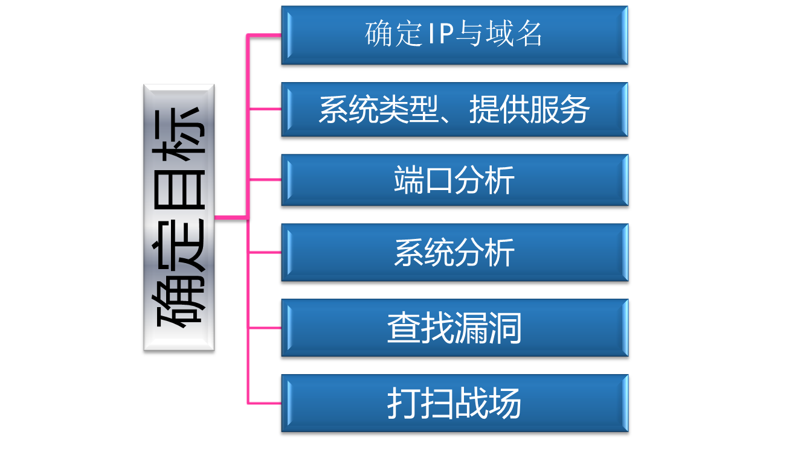
黑客入侵步骤：
系统概述

Slide 7





隐匿对策
应用层
对系统信息处理
传输层
端口地址.....
目标
网络层
IP报头与流量路径处理
网络接口层
IP数据报的处理

Slide 8









隐匿模块：
系统概述
正常访问“敲门”动作
正常连接的隐匿
目的端口与源端口的跳变
正常通信IP跳变
流量伪装
伪装为路由转发数据
非正常连接的隐匿
隐藏服务器系统类型与软件版本
反扫描，反侦察，反探测

Slide 9


正常访问

Slide 10
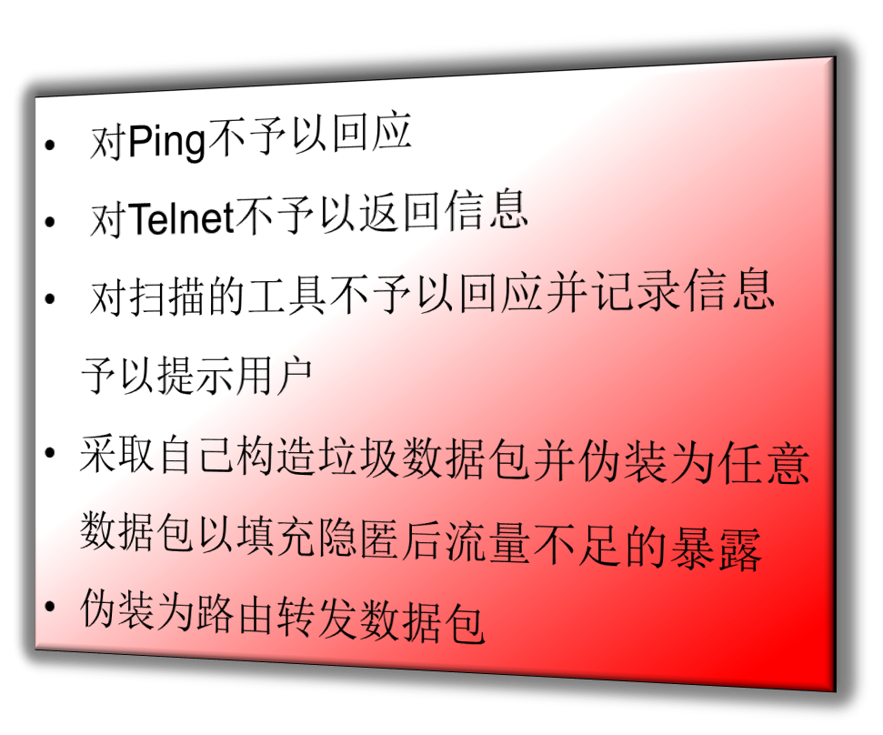
对于测试连接

Slide 11
扫描器回应
端口号
提供的服务
MAC
NetBIOS信息
扫描参数
系统类型信息
弱口令
whois信息
安全隐患漏洞
共享信息
。。。。。。
不予以回应

Slide 12


应用前景
安全地为合法“敲门者”提供所需的信息
对于非法的敲门者拒之门外
“隐身衣”可以更好地提前做好防御而不为不法分子泄露任何入侵前的信息

Slide 13


